Slide 1


Slide 2


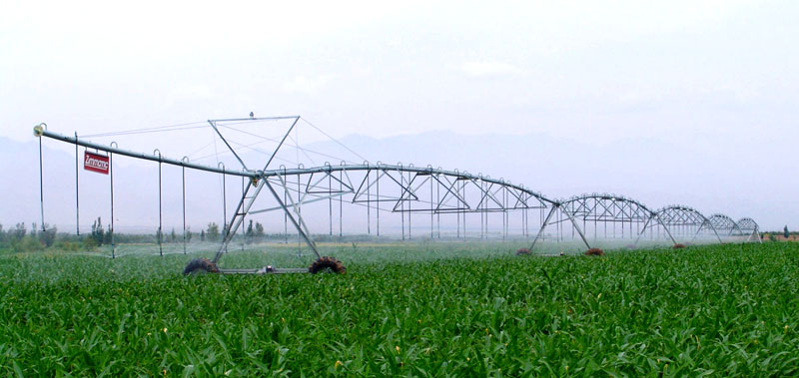
关于智慧农业的
有关思考
高祥照博士
CE. Prof. Dr. Gao Xiangzhao

Slide 3
当前农业大形势
“新时代”“新三农”

Slide 4
当前农业大形势
产业兴旺
生态宜居
乡风文明
治理有效
生活富裕
乡村振兴战略

Slide 5
当前农业大形势
粮食连年丰收
农产品质量稳定提高
农民收入持续增长
农业生态环境不断改善

Slide 6
当前农业大形势
安全、环保、效益
需求不断加大

Slide 7
当前农业大形势
供给侧改革
质量效益
绿色发展
提升产能

Slide 8
农业绿色发展

Slide 9
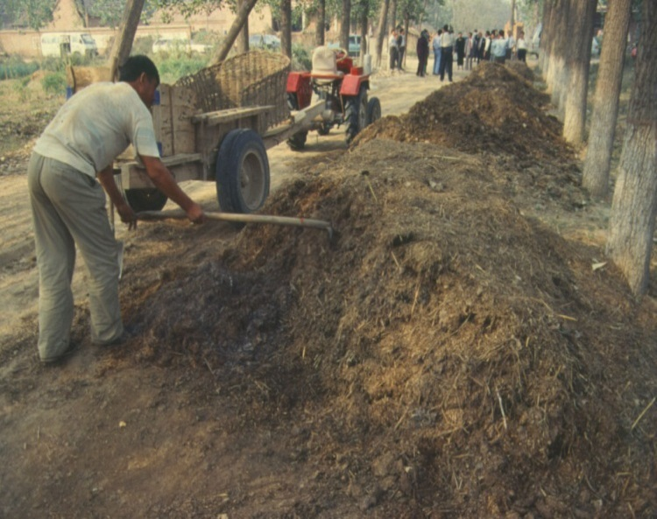

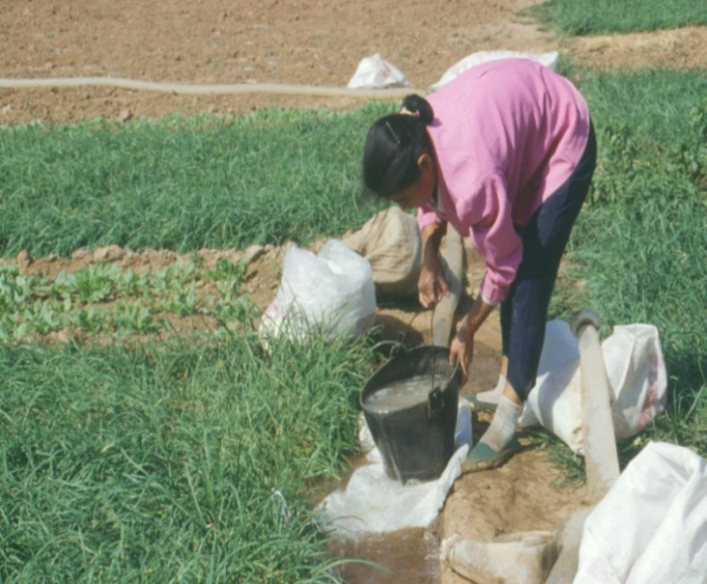
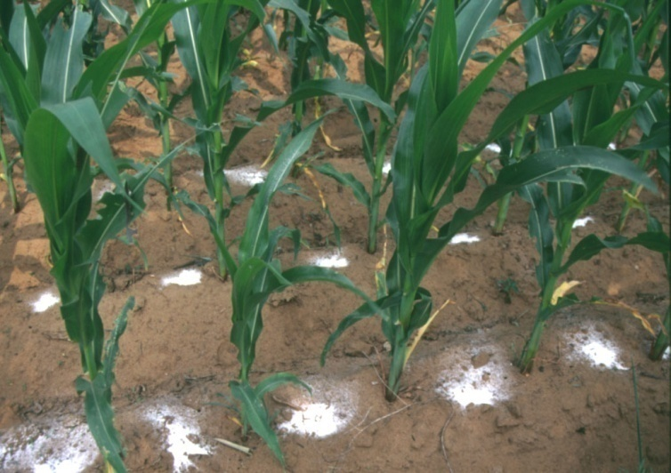
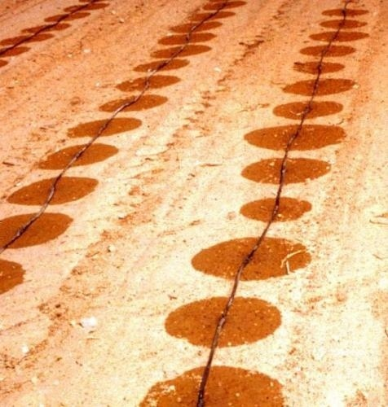
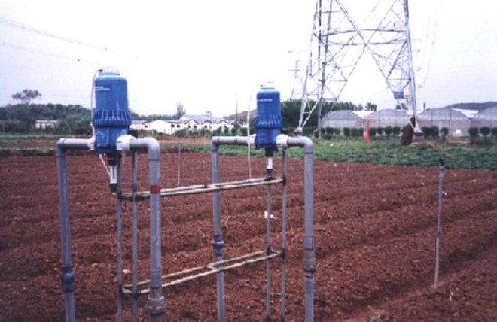
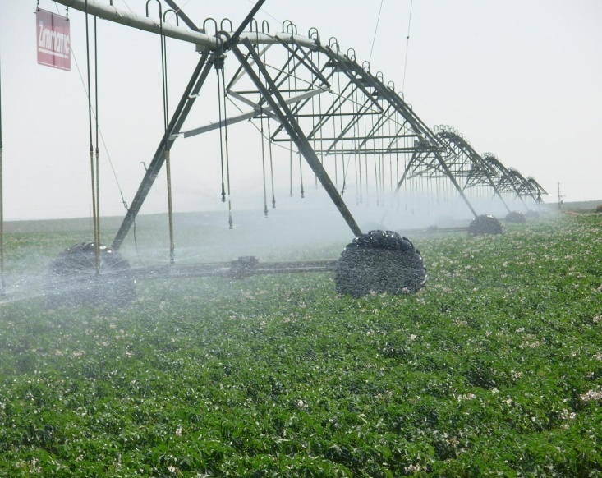
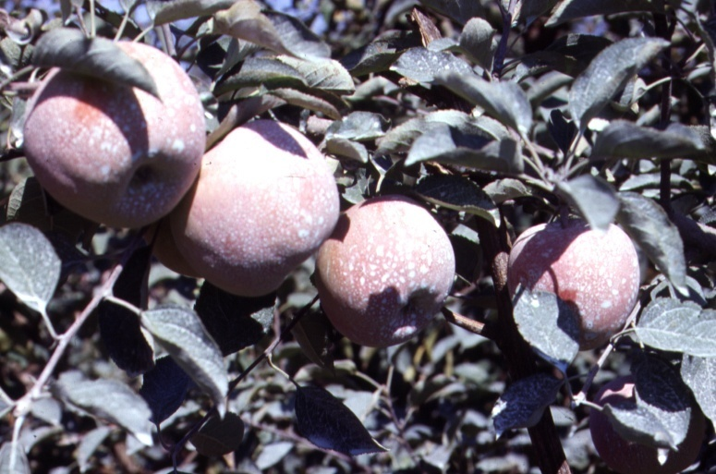
传统农业
向
现代农业快速转变！
简便、自动、精准

Slide 10
智慧农业
物资供应
过程监控
产品流通
金融保险

Slide 11
智慧农村
产业兴旺
生态宜居
乡风文明
治理有效
生活富裕
乡村振兴战略

Slide 12
智慧农村
生产、生活
乡风、文化
生态、社会
乡村振兴战略

Slide 13
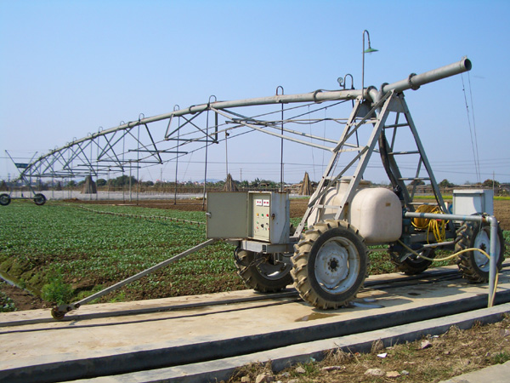
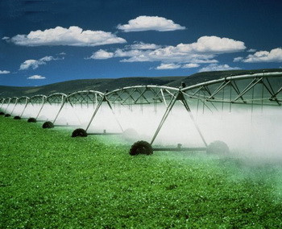
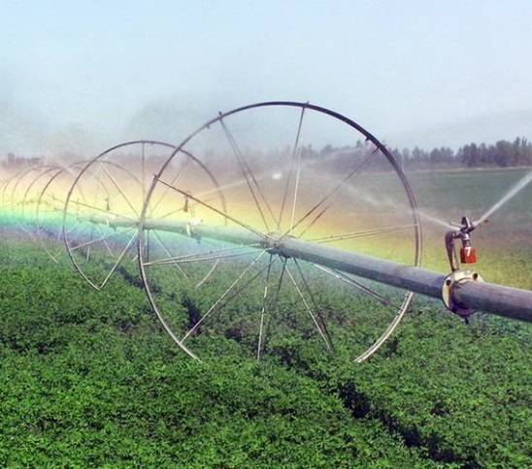
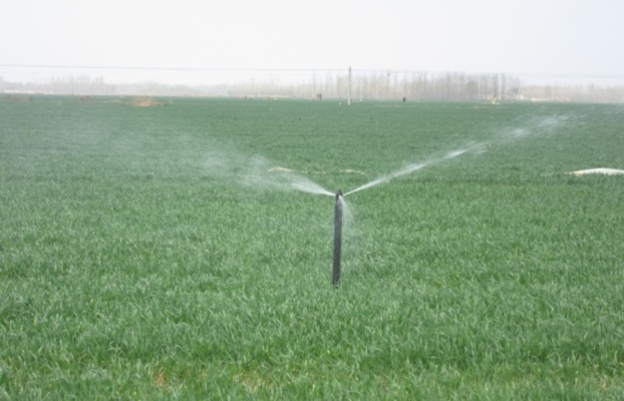
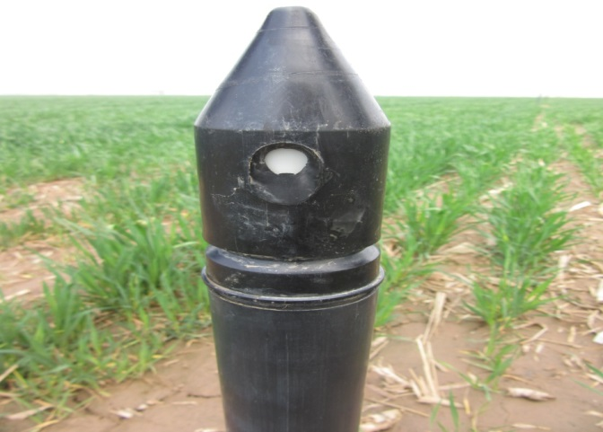
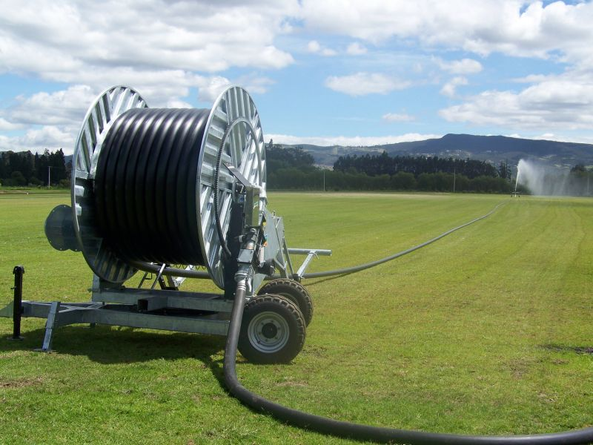
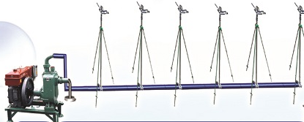
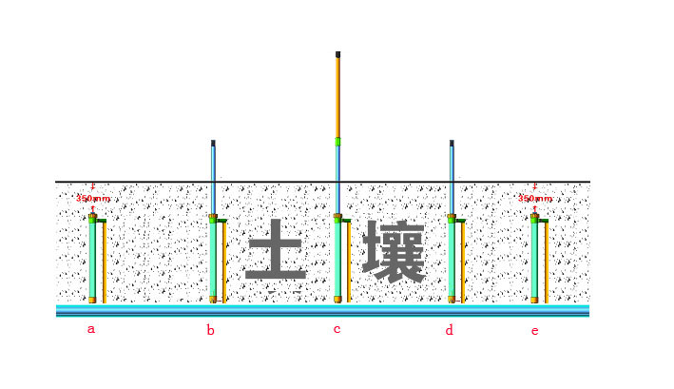
什么才是最适合中国农情的节水机械？
平移式喷灌机
中心支轴式喷灌机
滚移式喷灌机
中型卷盘式喷灌机
轻小型喷灌机

Slide 14


Slide 15
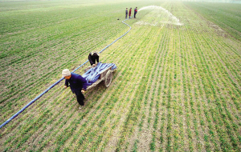
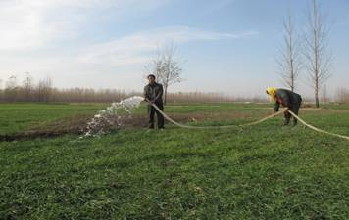
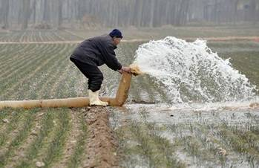
1、优选设备选型
White
Dragon

Slide 16
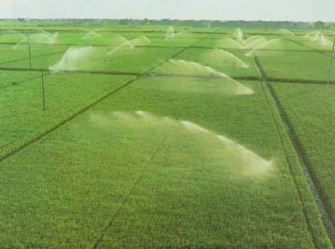
1、优选设备选型
Sprinkling
Pivot

Slide 17
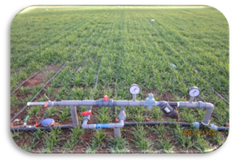
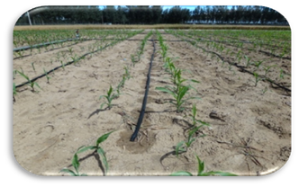
1、优化设备选型
Drip Irrigation

Slide 18
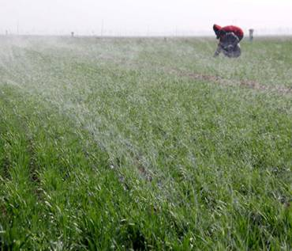
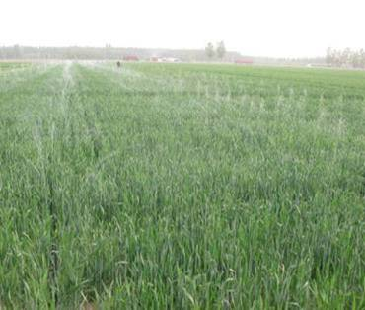
1、优选设备选型
Micro Jet Sprinkling
Pipe belt

Slide 19
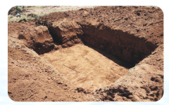
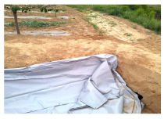
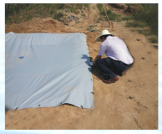
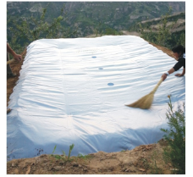
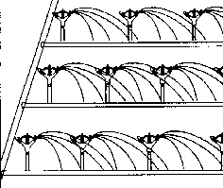
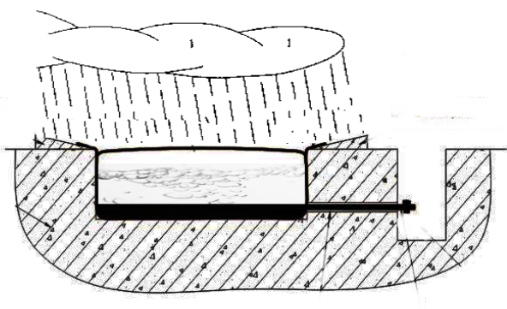
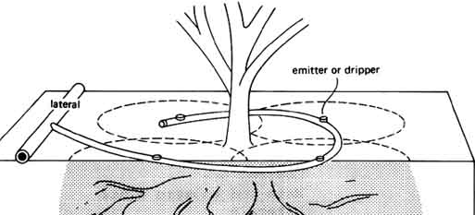

1 选址、挖坑
2 置入水窖并固定
3 整理、清洁
4 集雨
5 水窖连接到滴/喷灌系统
软体水窖
Soft Cellar
Notes:
使用方法：
【更改文字】：将标题框及正文框中的文字可直接改为您所需文字
【更改图片】：点中图片》绘图工具》格式》填充》图片》选择您需要展示的图片
【增加减少图片】：直接复制粘贴图片来增加图片数，复制后更改方法见【更改图片】
【更改图片色彩】：点中图片》图片工具》格式》色彩（重新着色）》选择您喜欢的色彩
下载更多模板、视频教程：http://www.mysoeasy.com

Slide 20
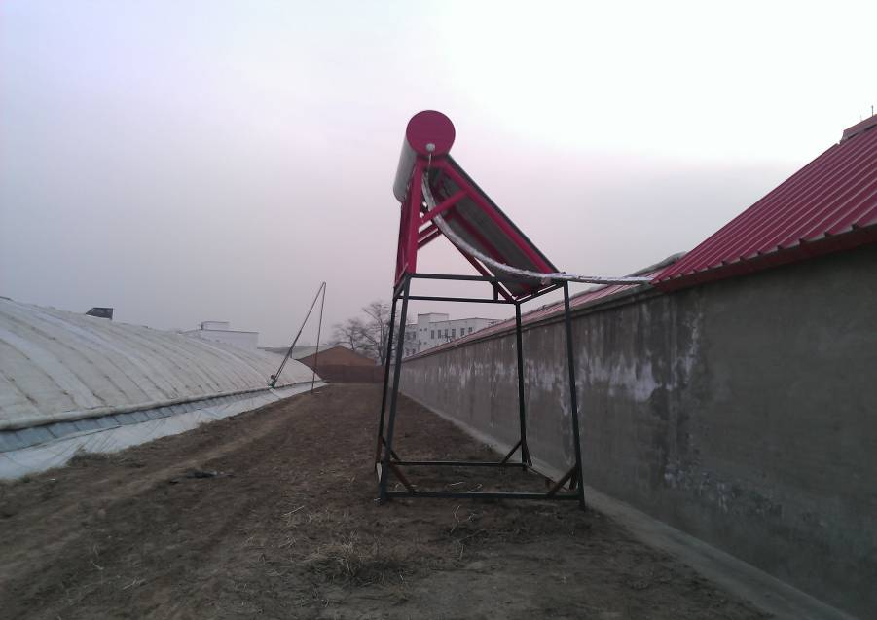
Temperature Adjustment

Slide 21
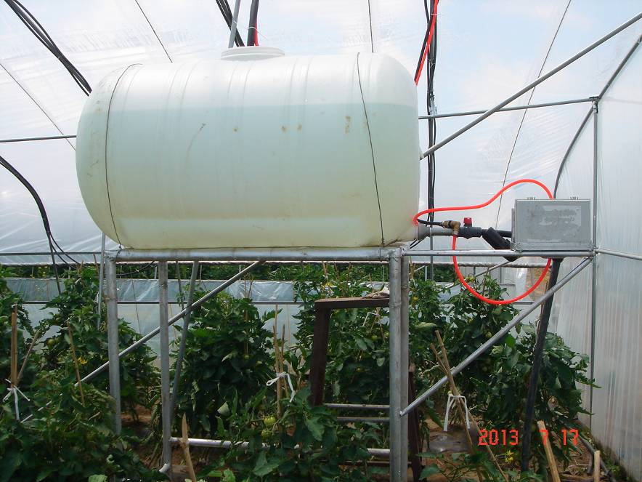
小功率循环泵
Temperature Adjustment

Slide 22
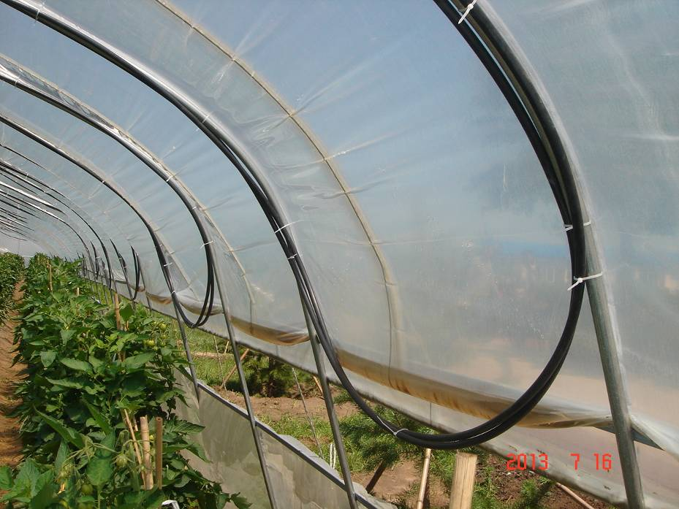
简易太阳能热水采集系统
Temperature Adjustment

Slide 23
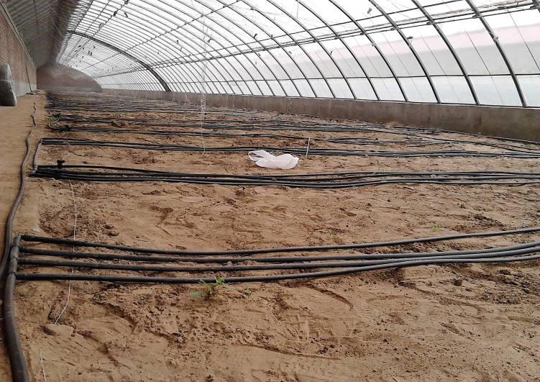
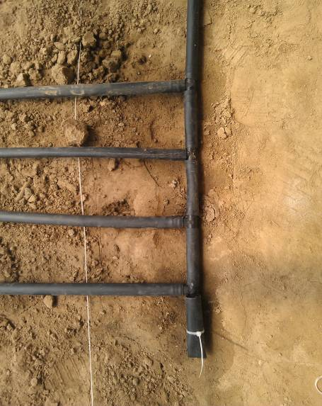
温室基质槽升温系统
Temperature Adjustment

Slide 24
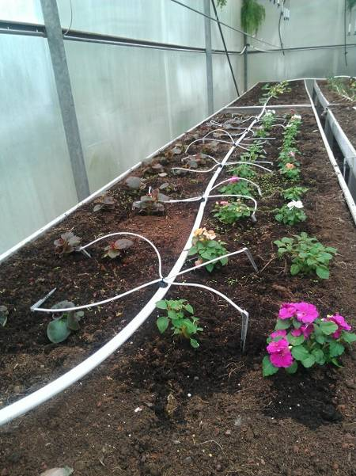
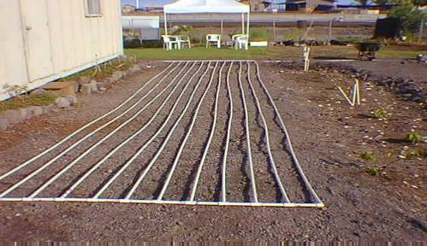
热带农作物休眠调控与灌溉水冷水灌溉
Temperature Adjustment

Slide 25
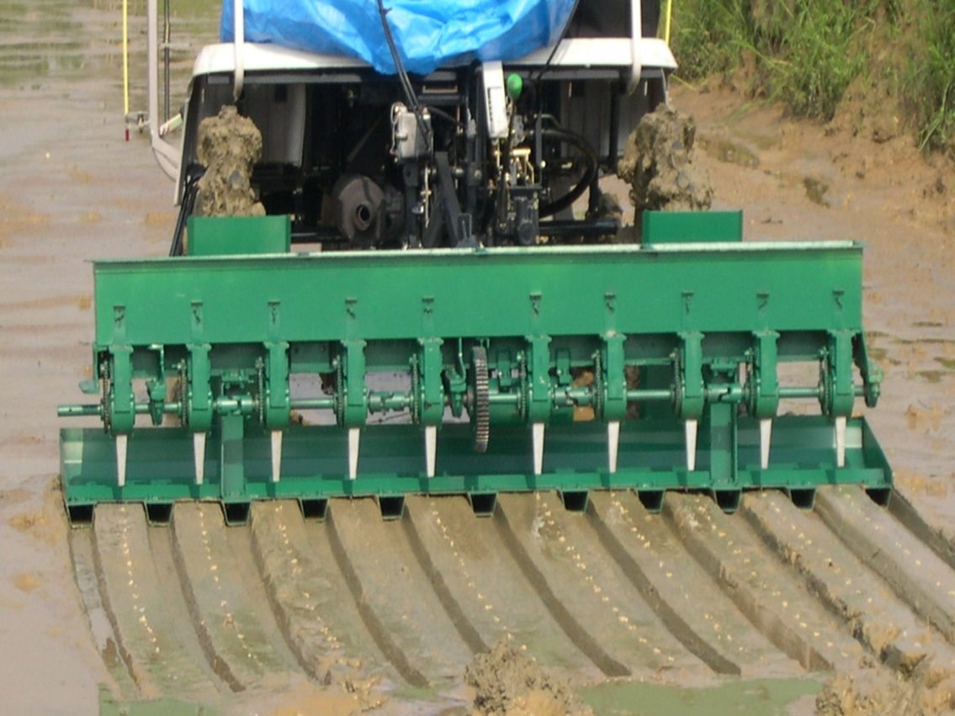
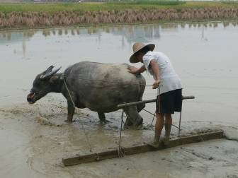
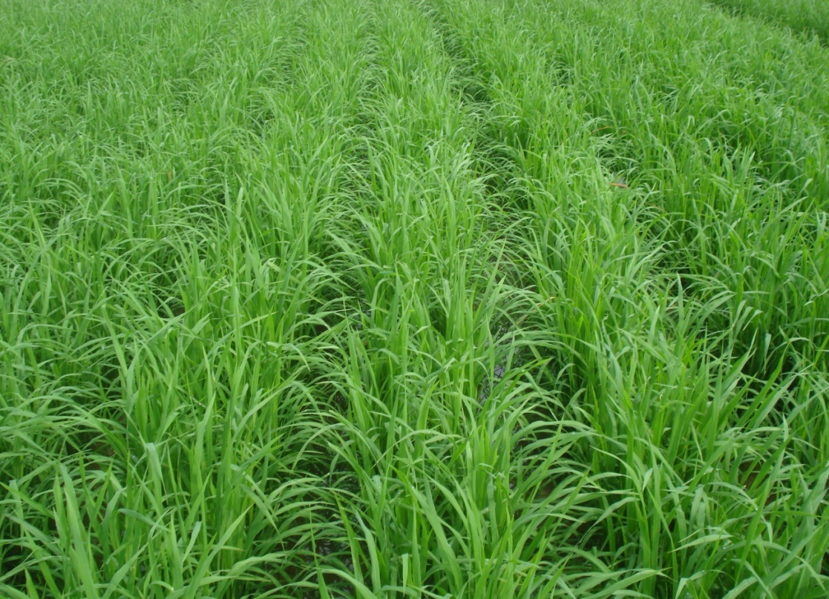
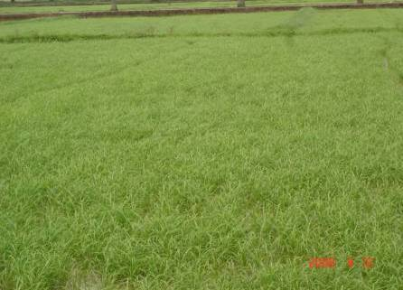
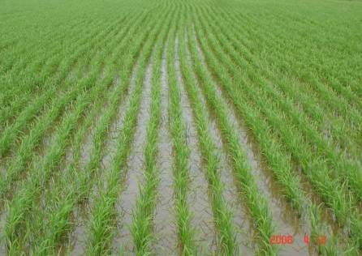
稻田水肥管理
Paddy Rice

Slide 26
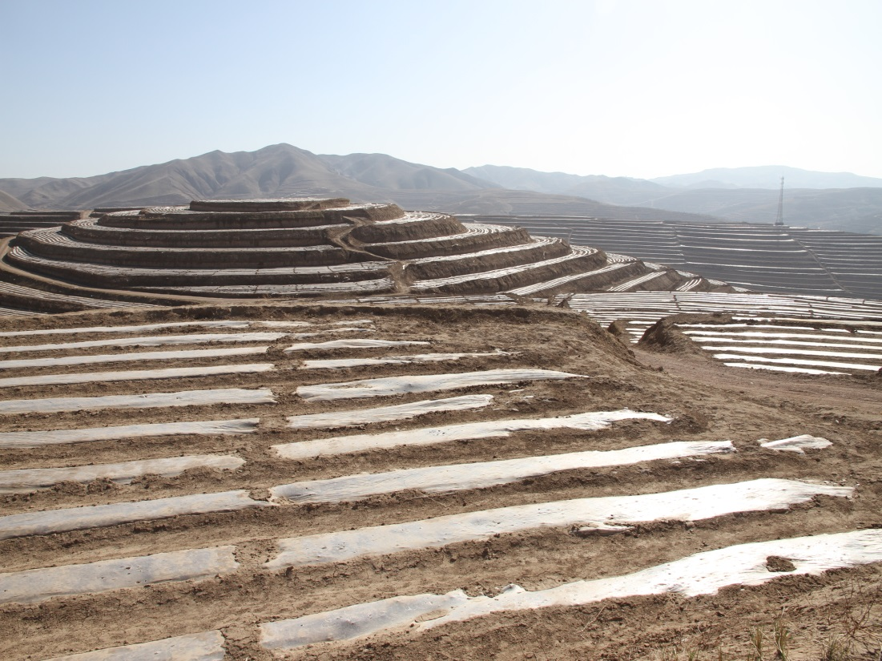
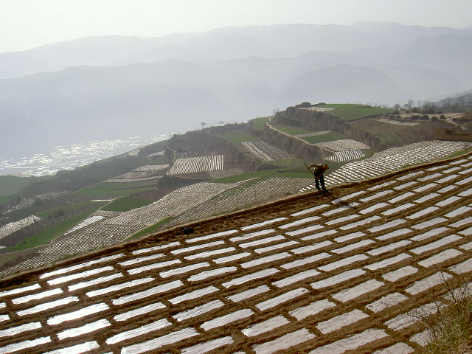
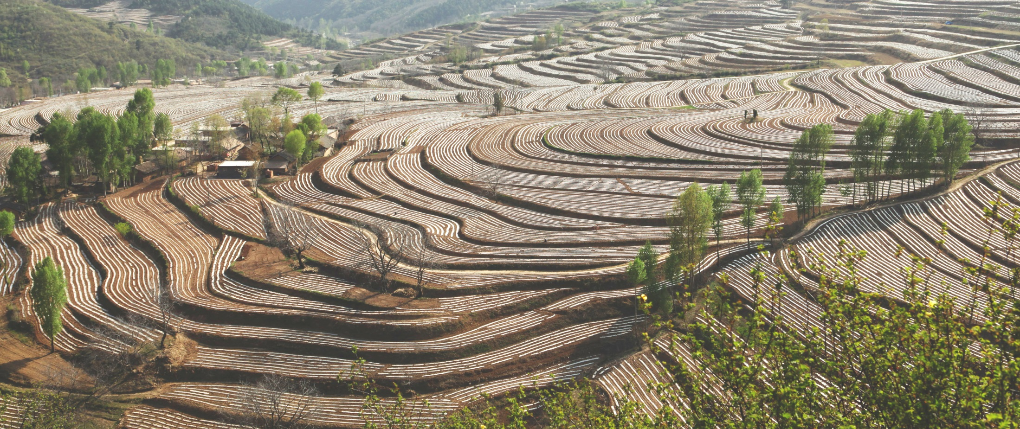
地膜覆盖
Film mulching

Slide 27
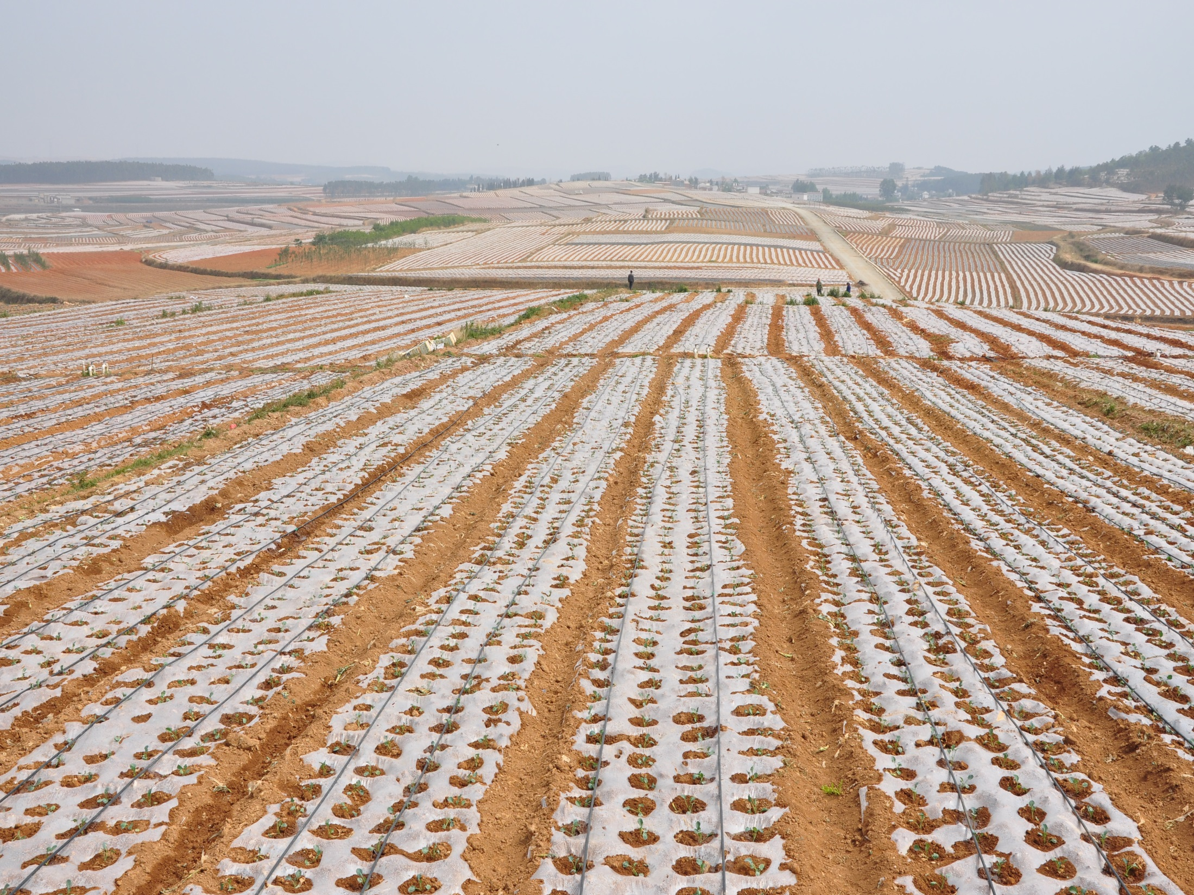
Upper & Under
Film mulching

Slide 28
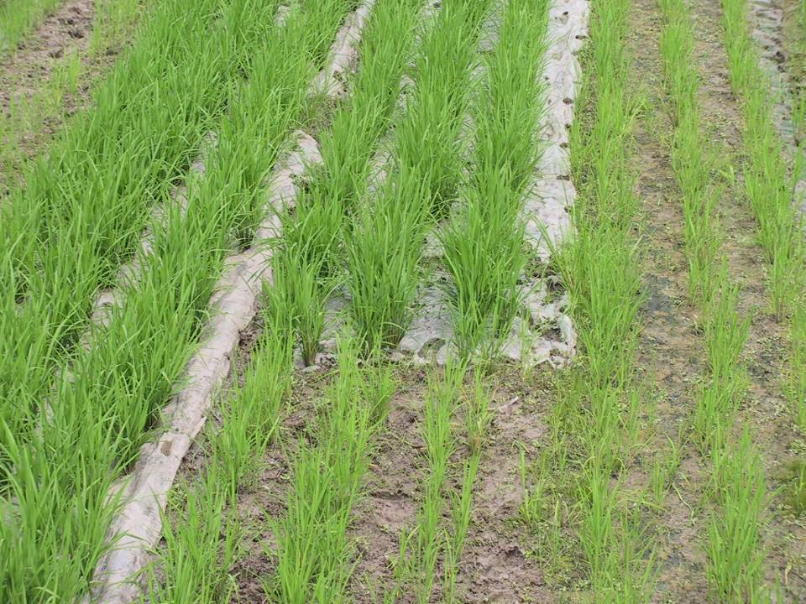
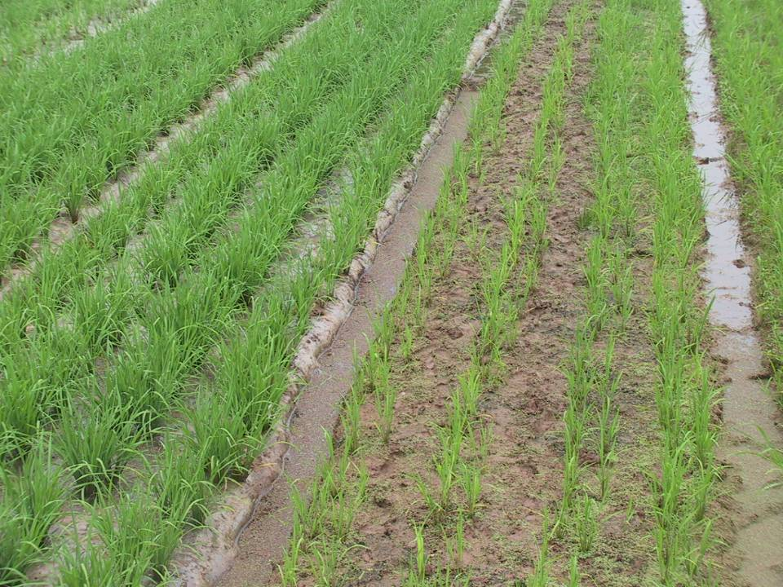
Film mulching

Slide 29
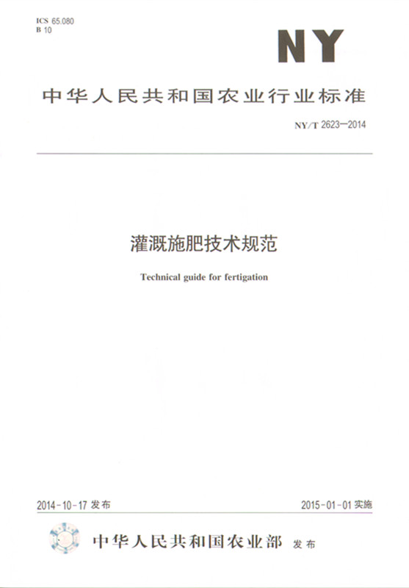

灌溉施肥、水肥一体

Slide 30


行走式
节水灌溉
Mobile irrigation
坐水种Water Sitting Seeding

Slide 31





Slide 32
卫星定位系统
GIS
地理信息系统
GIS
遥感信息系统
RS
计算机管理信息系统 COMPUTER
变 量 施 肥 技 术 VRA Fertilization

Slide 33


Slide 34

Soil Moisture Monitoring

Slide 35





Slide 36


Eddy Covariance and surface renewal

Slide 37






Remote sensing to estimate LAI, land use and yield
Notes:
37

Slide 38
基于物联网的设施节水农业

Slide 39






Slide 40


Slide 41


Slide 42


Slide 43

两个数据平台对接
——高祥照，2017

Slide 44
设计“掌上下单、网上指导、共享配肥、就近服务”测土配方施肥新模式，并指导试点实施。为科学施肥技术发展再次开创新途径。
——高祥照，2017

Slide 45



炭化

Slide 47
智慧监测调控
旱作农业、加厚地膜
2009 肥料形态含量助剂
智能墒情监测
2009 水肥一体化
二维码名片
2005 土壤有机质提升
2004 测土配方施肥
节水节肥节药
2001 缓控释肥研究与推广
2001 无公害农产品
沃土工程
2000 肥料双交会
1998 精准农业
第一个网站上线
1995 土壤保水剂（TC）的研究
1995 补钾工程
土壤肥料数据中心、专家系统
1992 “3414”田间试验、全国施肥状况调查
1990 有机肥资源调查
1989 平衡施肥
1989 农业综合开发
1988 中低产田改良利用
1988 土壤监测
1984 编制优化肥料配方程序
1983 编制计算机施肥程序

Slide 48


Slide 49






On Farm Construction

Slide 50













基于二维码的“从农田到餐桌”的
全程物流及质量追溯
从生产开始
农 场
1) 种子
2) 化肥
3) 喷雾
4) 灌溉/施肥
5) 耕田
6) 收割
加 工
将RFID与EPC系统打包，扩增农产品信息
供应链
EPC system系统兼容，感知型环境可进行追踪
消费者
可查询品质保障协议并从EPC码中获取产品历史信息
RFID
称重
条码生成
打印
GPRS
GPS
RFID
Zigbee
温湿度传感器
温湿度传感器
车载电脑

Slide 51
新视野、新思路
新模式、新机制
肥料、种子、农药、
地膜、托盘、管材、机械、设备、装置
新农业

Slide 52








Slide 53

情系三农，爱国爱民
竭诚为您服务！

Slide 54





XzGAO@QQ.COM

Slide 55



Thank You !
高祥照
农业部全国农技中心
邮编：100125
手机：13901172709
邮件：XzGAO@QQ.COM
www.natesc.gov.cn

